Slide 1
AVANT de commencer
S’assurer de l’absence de contre-jour
Couper son micro quand on ne parle pas
Poser les questions dans le chat
Se renommer NOM-COLLECTIVITÉ REPRÉSENTÉE
Cette visioconférence sera enregistrée

Slide 2
Développement du label « Terre de Jeux 2024 »
Visioconférence du mardi 12 avril 2022
Rassemblement des métropoles, agglomérations, communautés d’agglomérations
en Auvergne-Rhône-Alpes

Slide 3
1. Temps d’accueil

Slide 4
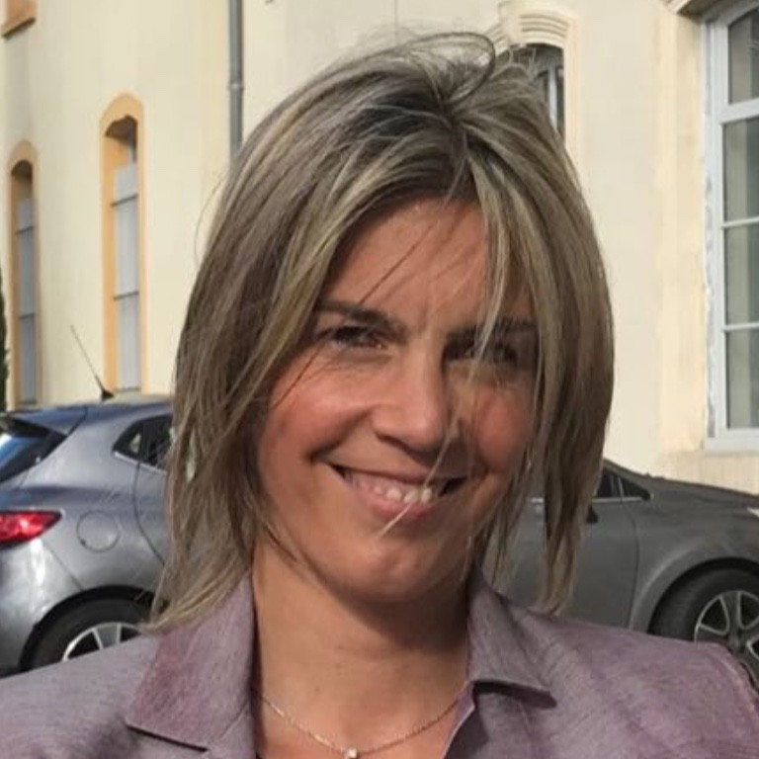
1. Temps d’accueil
Christian LEVARLET
Président du CROS AURA

Slide 5
DÉROULÉ de la visioconférence
Temps d’accueil
Présentation du Label « Terre de Jeux 2024 »
Présentation des « services » du mouvement sportif et associatif
Exemple d’une politique sportive mise en place dans le cadre du label par des métropoles, agglomérations, communautés d’agglomérations
Moment d’échange

Slide 6
2. Présentation du Label « Terre de Jeux 2024 »
Le Label « Terre de Jeux 2024 »
La communauté des labellisés

Slide 7
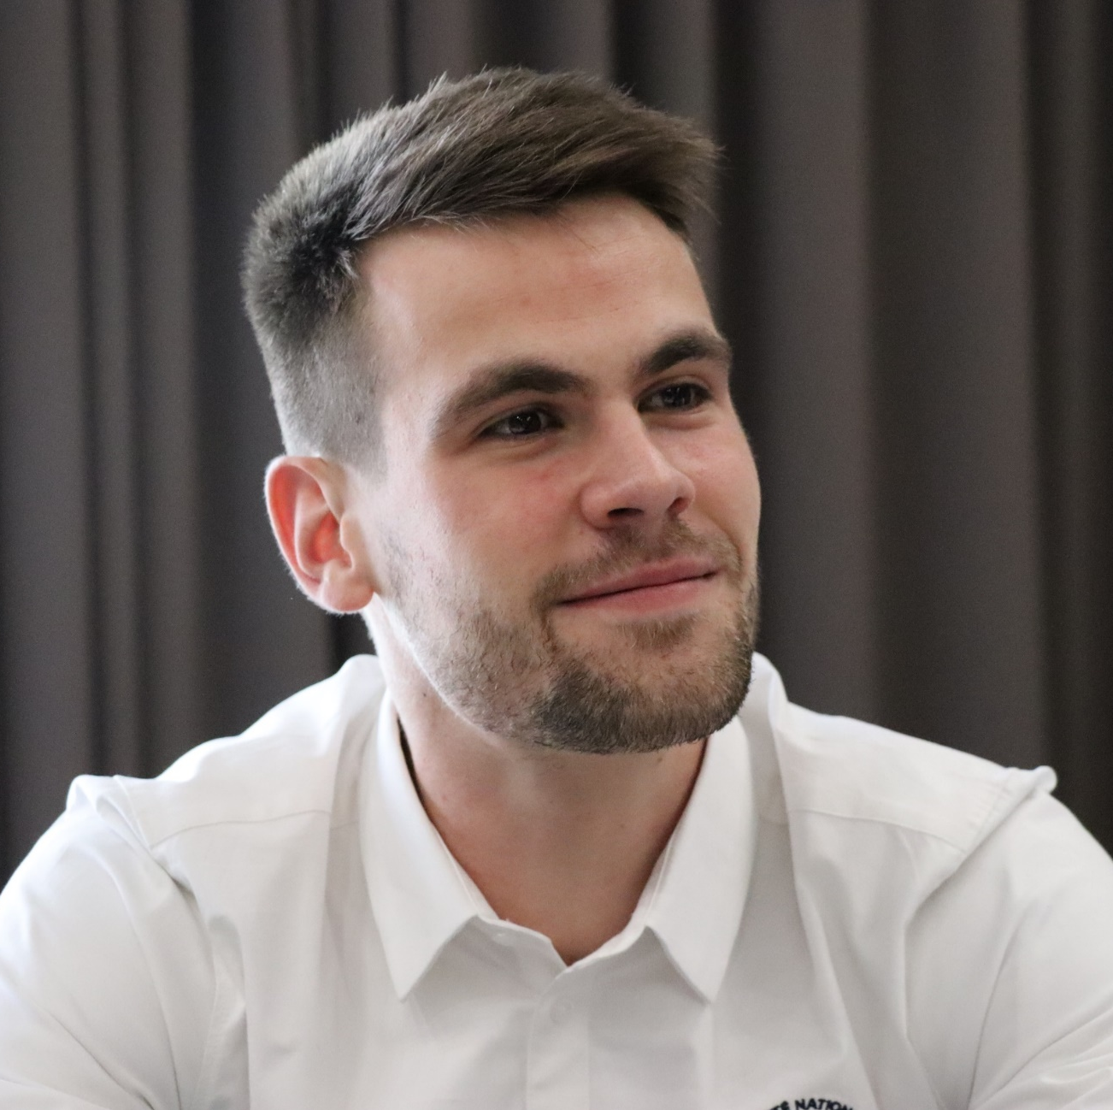
2. Présentation du Label « Terre de Jeux 2024 »
Justin HUSTÉ
Chargé de mission développement territorial au CROS

Slide 8
2. Présentation du Label « Terre de Jeux 2024 »
PILIERS du Label « Terre de Jeux 2024 »

Slide 15
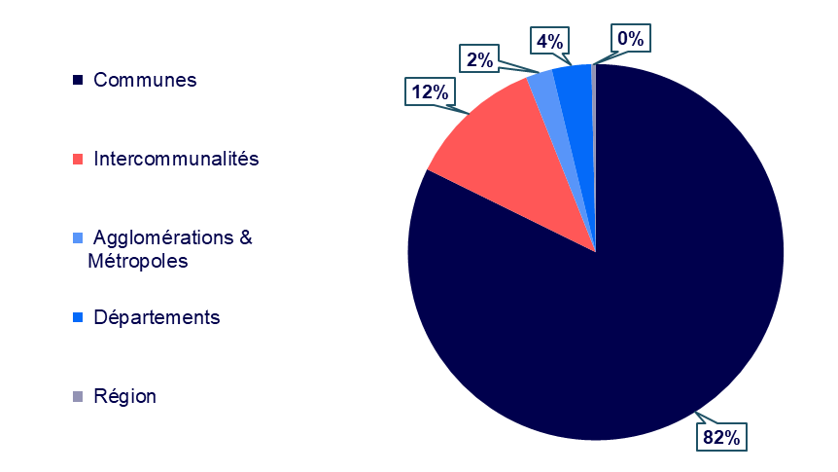
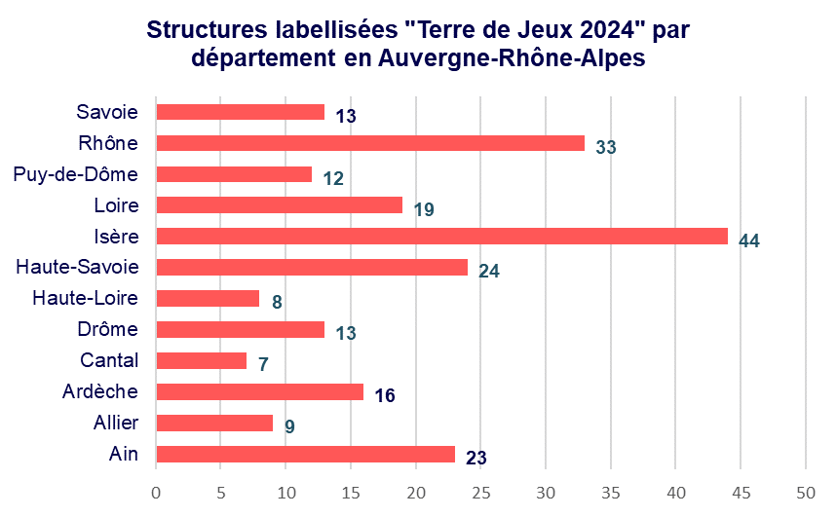
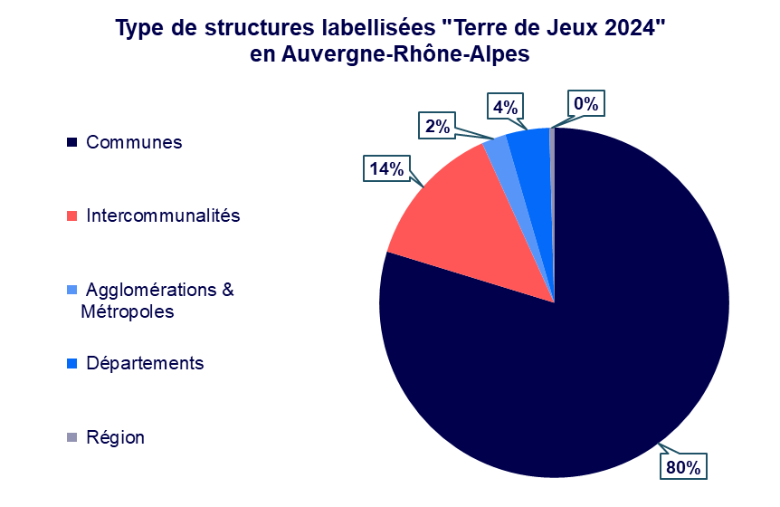
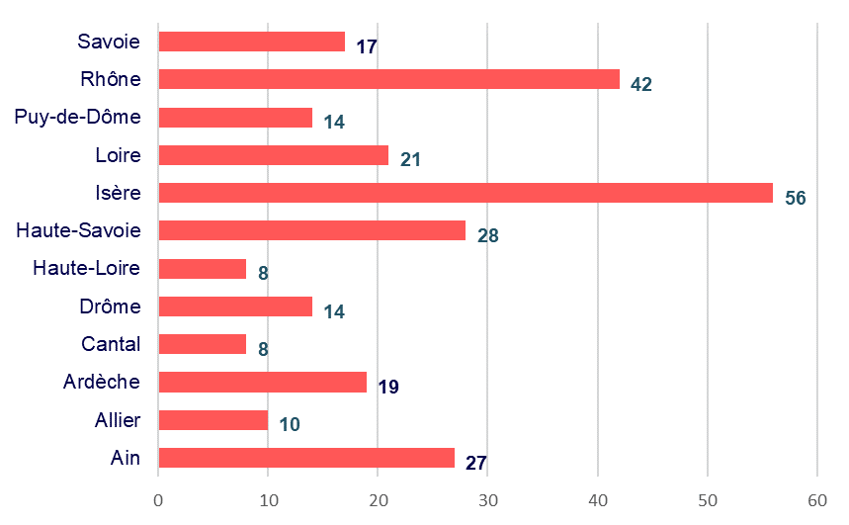
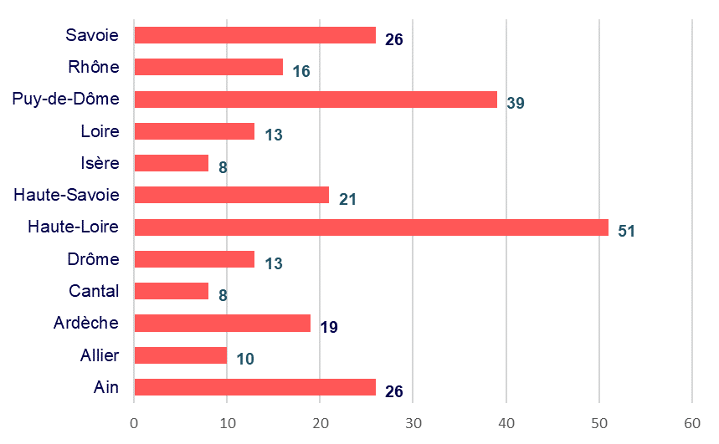
2. Présentation du Label « Terre de Jeux 2024 »
Communauté TDJ2024 en AURA
TDJ : 265 collectivités labellisées
CPJ : 37 collectivités

Slide 16
3. Présentation
du mouvement sportif et associatif
L’organisation du mouvement sportif
Les services du mouvement sportif à destination
des collectivités territoriales

Slide 17
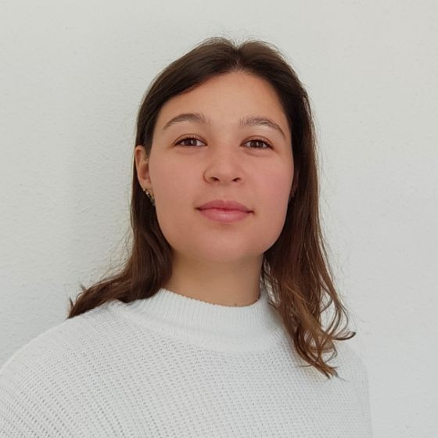
3. Présentation du Label « Terre de Jeux 2024 »
Elise Le GOFF
Chargée de l’animation du label TDJ2024 au CROS

Slide 18
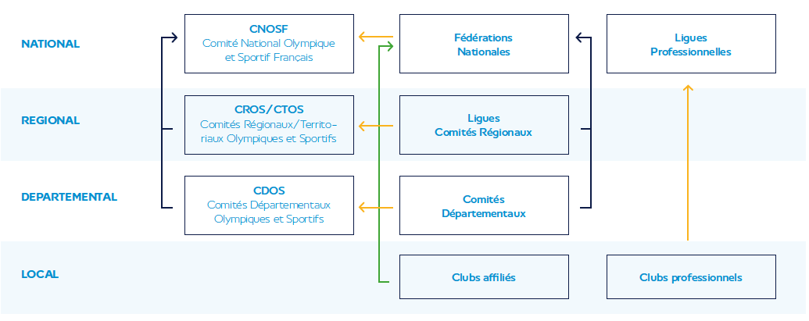
3. Présentation des « services » du mouvement sportif et associatif
MOUVEMENT olympique et sportif
Notes:
CNOSF
118 structures déconcentrées : 96 CDOS, 16 CROS, 6 CTOS
108 fédérations affiliées : 37 fédérations nationales de sports olympiques, 5 fédérations scolaires et universitaires, 14 fédérations multisports et affinitaires, 39 fédérations nationales, 13 membres associés

Slide 19
3. Présentation des « services » du mouvement sportif et associatif
ACTIONS des CDOS/CROS
Centre de ressources : expositions, fiches pédagogiques, jeux, médiathèque, documents, informations spécifiques
Tête de réseau : mise en relation (acteur du mouvement sportif, athlète de haut niveau, établissement scolaire, collectivité labellisée)
Porteur de solutions : accompagnement aux événements et projets liés au label, interventions, entretiens personnalisés
Acteur politique : média entre le terrain et le CNOSF
Quadrillage du territoire

Slide 20
Saint Etienne Métropole
Valence Romans Agglomération
Clermont Auvergne Métropole
Communauté d’Agglomération
Villefranche Beaujolais Saône
4. Exemples de politique sportive

Slide 21
4. Exemples de politique sportive mise en place dans le cadre du Label « Terre de Jeux 2024 »
Pascal ESSERTEL
Service des sports, Saint Etienne Métropole

Slide 22
NOS EVENEMENTS ANNUELS
JOURNÉE POUR LES PERSONNES EN SITUATION DE HANDICAP
DECEMBRE 2022
Ateliers handisports dans les écoles & gymnases
Échanges avec le public concerné
Match handibasket pour clôturer la journée
SEMAINE OLYMPIQUE & PARALYMPIQUE
DU 24 AU 28 JANVIER 2022
72 classes impliquées
1669 élèves touchés
30 écoles impliquées
9 communes mobilisées
JOURNÉES OLYMPIQUES & PARALYMPIQUES
DU 23 AU 25 JUIN 2022
Job Dating
Crèches Olympiques
Projection : 100 ans CINEMATHEQUE
Projection : Avant première du film « Melting Force »
Animations grand public
Saint-Étienne Métropole DIR.EVENT - Grands Événements

Slide 23
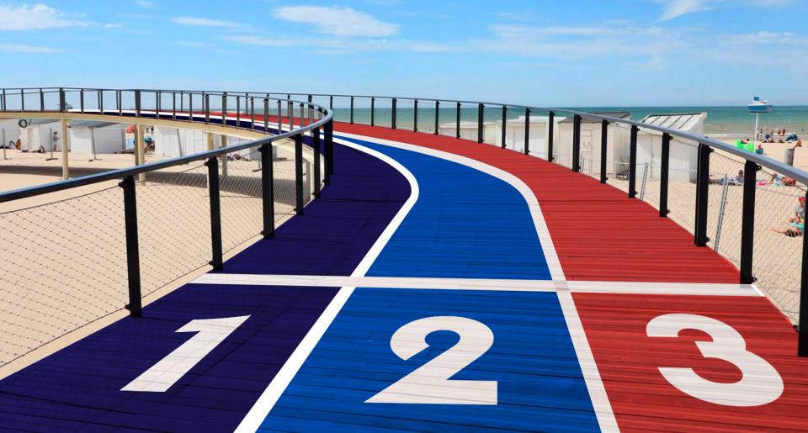
DESIGN ACTIF TOURNÉE DES DRAPEAUX MERCREDI 1er JUIN 2022
ENJEUX
Habiller et embellir l’espace public pour inciter les Français à bouger
Le DESIGN ACTIF résulte d’un double constat :
La sédentarité ne cesse de croître
La difficulté de vitalité, d’attractivité des villes
Promotion du design actif dans les villes Action Cœur de Ville dans le cadre de la Biennale Internationale Design Saint-Etienne
Présence de Tony ESTANGUET
Saint-Étienne Métropole DIR.EVENT - Grands Événements

Slide 24
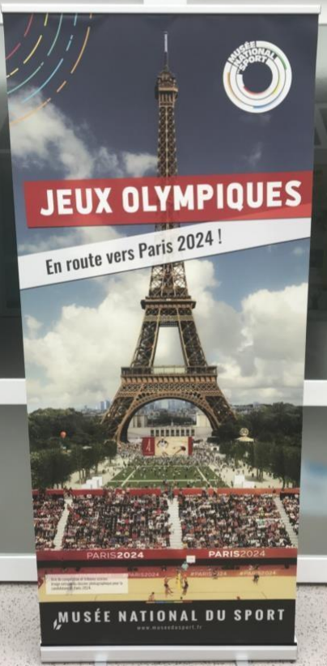
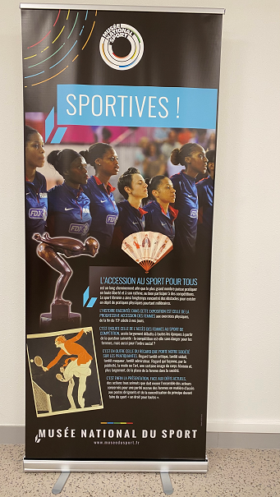
ACQUISITION DE 3 EXPOSITIONS SUR LES 53 COMMUNES
1
En route vers Paris 2024
Sportives
Athlètes Extraordinaires
2
3
BONUS
Tour de France Archives Municipales
Saint-Étienne Métropole DIR.EVENT - Grands Événements

Slide 25
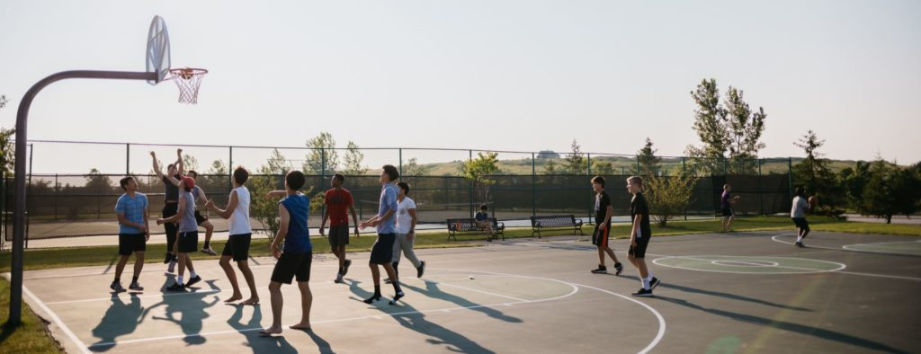
4. Exemples de politique sportive mise en place dans le cadre du Label « Terre de Jeux 2024 »
QUESTIONS réponses

Slide 26
4. Exemples de politique sportive mise en place dans le cadre du Label « Terre de Jeux 2024 »
Yves BOULINGUEZ
Directeur de la direction des sports, Valence Romans Agglo

Slide 27
4. Exemples de politique sportive mise en place dans le cadre du Label « Terre de Jeux 2024 »
Valence Romans Agglomération
Projets mis en œuvre
Appel à projet au soutien à l’organisation de manifestations sportives
Appel à projet au programme de volontaire pour Paris 2024
Concours de photos sportives
Programme d’animation de la patinoire à l’occasion des jeux olympiques de Pékin : décorations thématiques, e-thlon
Participation
Quizz du CDOS26 par la dotation de lots

Slide 28
4. Exemples de politique sportive mise en place dans le cadre du Label « Terre de Jeux 2024 »
Valence Romans Agglomération
Projets en cours
Spectacle sur glace suivi d’un bal sur le plan de glace
SIG pour le suivi de nos actions sur notre territoire
Lien entre le label et certaines compétences de l’Agglomération : culture, gestion des sentiers, économie (salariés des entreprises de l’Agglo)
Promouvoir Terre de Jeux 2024 à l’occasion des évènements sportifs organisés pour les agents de l’Agglo.

Slide 29
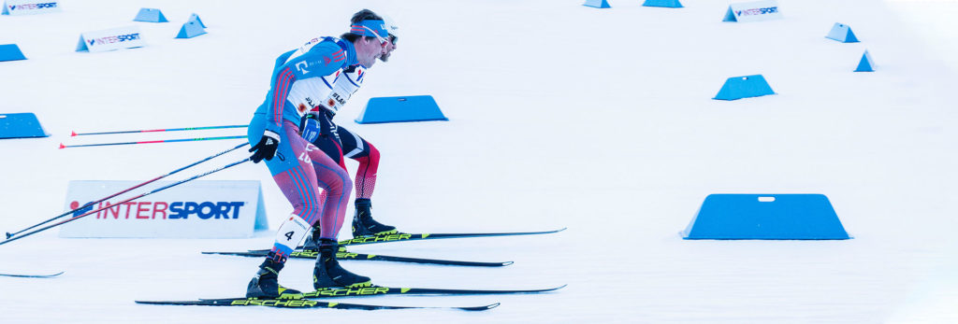
4. Exemples de politique sportive mise en place dans le cadre du Label « Terre de Jeux 2024 »
QUESTIONS réponses

Slide 30
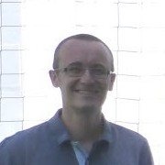
4. Exemples de politique sportive mise en place dans le cadre du Label « Terre de Jeux 2024 »
Boris CAILLE et Marie GOBERT
Directeur de la direction des sports, Clermont Auvergne Métropole

Slide 31
4. Exemples de politique sportive mise en place dans le cadre du Label « Terre de Jeux 2024 »
Clermont Auvergne Métropole
5 axes de mise en œuvre
Créer, entretenir, gérer et animer les équipements sportifs métropolitains
Accompagner les projets de développement sportif
Soutenir les manifestations sportives
Contribuer à l’éducation physique et sportive des scolaires
Promouvoir l‘image de la métropole par le sport professionnel
Déclinés en projets
Porter des projets de rénovation et de modernisation sur le territoire
Être candidat à l’acceuil d’événements sportifs d’envergure nationale et internationale
Développer le sport féminin

Slide 32
4. Exemples de politique sportive mise en place dans le cadre du Label « Terre de Jeux 2024 »
Clermont Auvergne Métropole
Valoriser les équipements labélisés CPJ par Paris 2024
Labélisation du territoire TDJ2024 et agréments pour devenir camps de base pour les équipes internationales
Accueil du train expo de France 2023 (07-08/11)
Développement de projet autour de la labélisation Impact 2024 et Olympiade de la Culture
Développement de projet autour de Génération 2024 : accompagnement des structures parties prenantes sur cet axe
Candidature à l'accueil de compétitions nationales et internationales
Développement du soutien apporté aux clubs pro/semi-pro sur le territoire

Slide 33
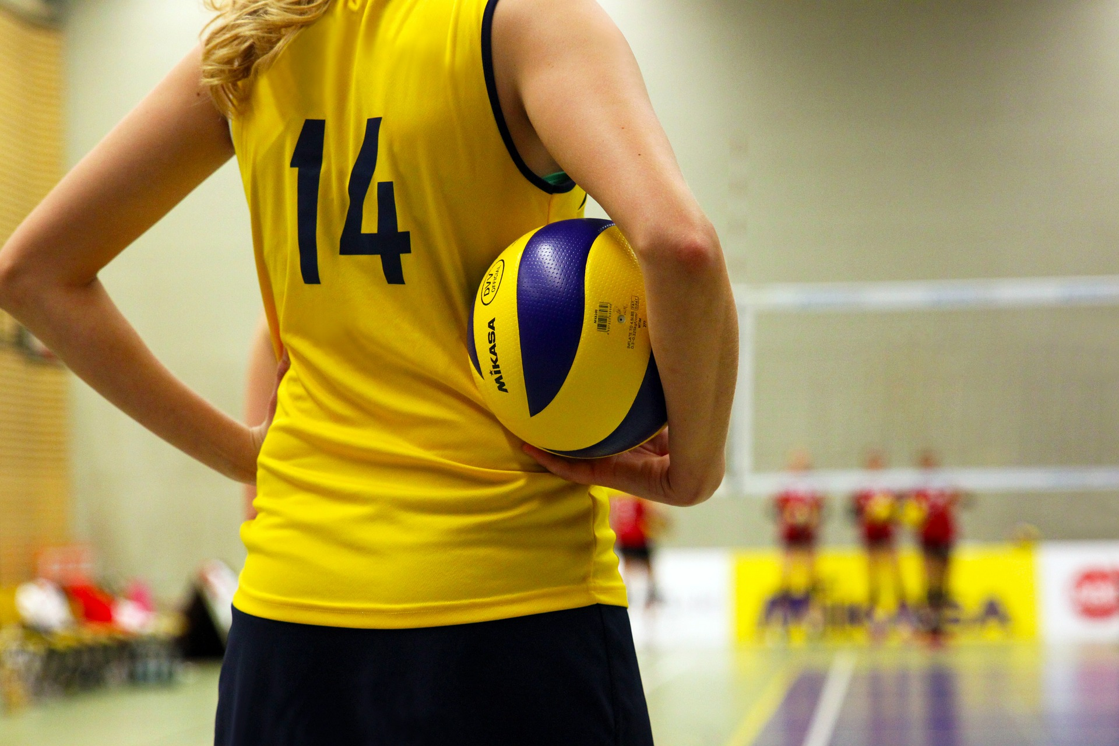
4. Exemples de politique sportive mise en place dans le cadre du Label « Terre de Jeux 2024 »
QUESTIONS réponses

Slide 34
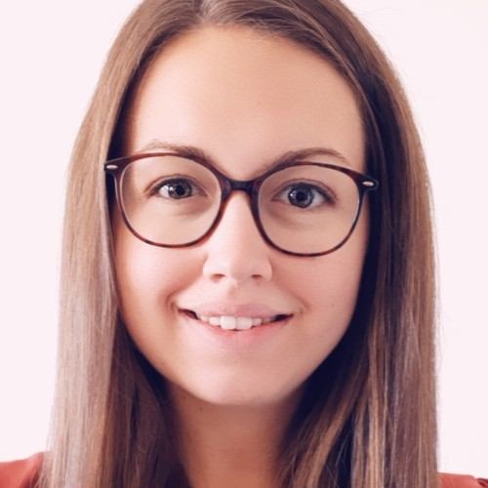
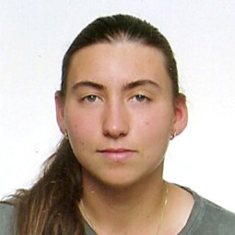
4. Exemples de politique sportive mise en place dans le cadre du Label « Terre de Jeux 2024 »
Laura BONCOMPAIN
Service des sports, Communauté d’agglomération Le Puy en Velay

Slide 35
4. Exemples de politique sportive mise en place dans le cadre du Label « Terre de Jeux 2024 »
TDJ2024 dans les écoles
Public
3e cycle, 50 écoles, 64 classes, 1380 enfants
Déroulé
Jour 1 Histoire des Jeux Olympiques Activités physiques : lancer, course, saut | Jour 2 Valeurs et symboles des Jeux Olympiques et Paralympiques Activités physiques : lancer, course, saut Clôture et temps d’échanges

Slide 36
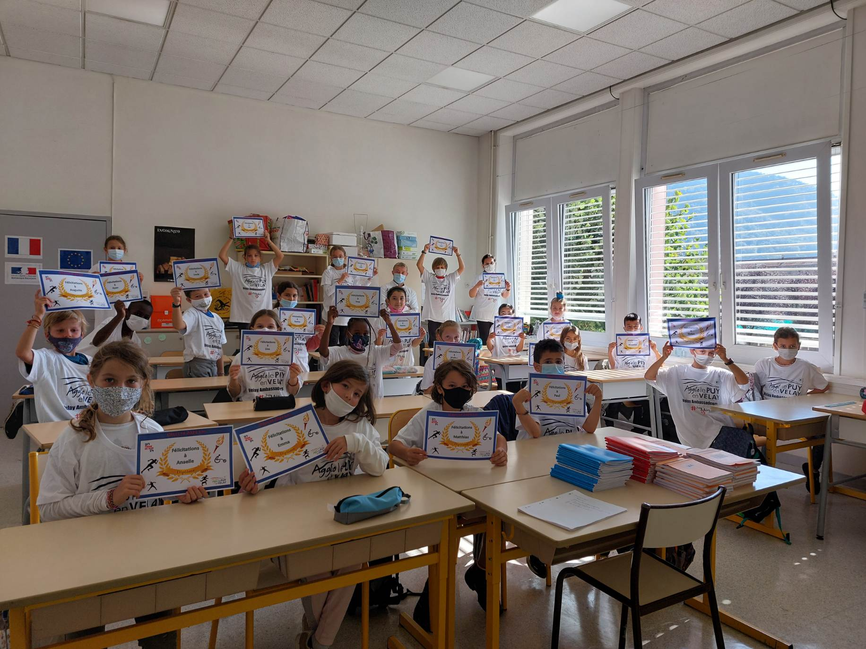
4. Exemples de politique sportive mise en place dans le cadre du Label « Terre de Jeux 2024 »
TDJ2024 dans les écoles

Slide 37
4. Exemples de politique sportive mise en place dans le cadre du Label « Terre de Jeux 2024 »
TDJ2024 dans les écoles
Objectif 2024km
Additionner l’ensemble des distances réalisées par les jeux de toutes les écoles
Actuellement : 873 km effectués
Intervenant
Un alternant dédié à la mission avec le soutien des éducateurs sportifs

Slide 38
4. Exemples de politique sportive mise en place dans le cadre du Label « Terre de Jeux 2024 »
QUESTIONS réponses

Slide 39
4. Exemples de politique sportive mise en place dans le cadre du Label « Terre de Jeux 2024 »
Laurent GUILLOT
Directeur de la direction des sports, Villefranche Beaujolais Saône Agglo

Slide 40
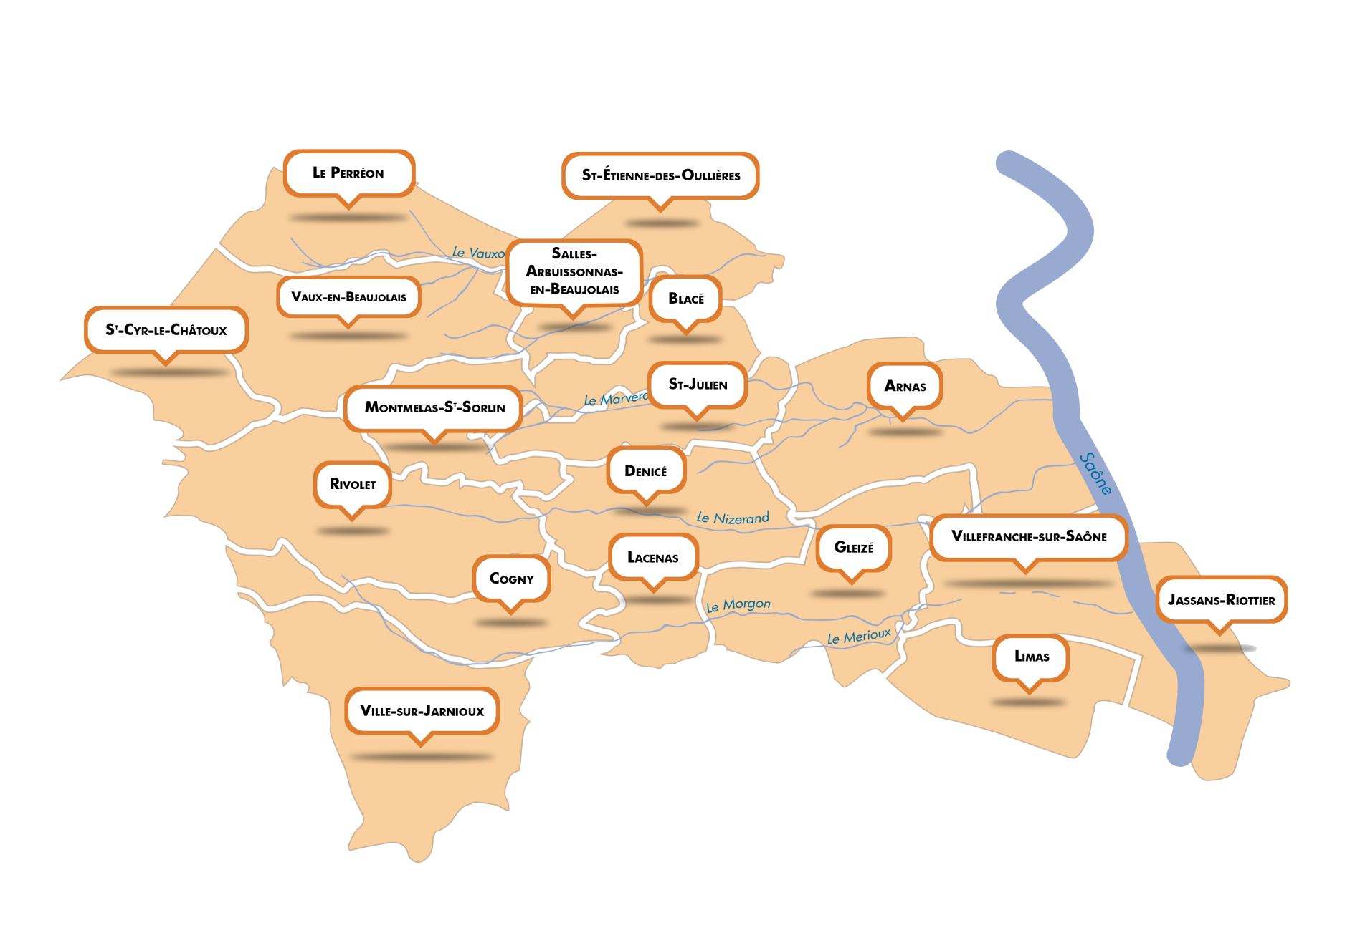
Le territoire
Une diversité qui rayonne
Chiffres-clés
18
communes
73 090 habitants
167 km²
de superficie
33 000 emplois
Sources :
Insee, recensement de la population 2018
Les populations légales millésimées 2018 entrent en vigueur le 1er janvier 2021
Nombre d’établissements source AGDE juin 2021
Nombre d’emplois source INSEE 2017

Slide 41
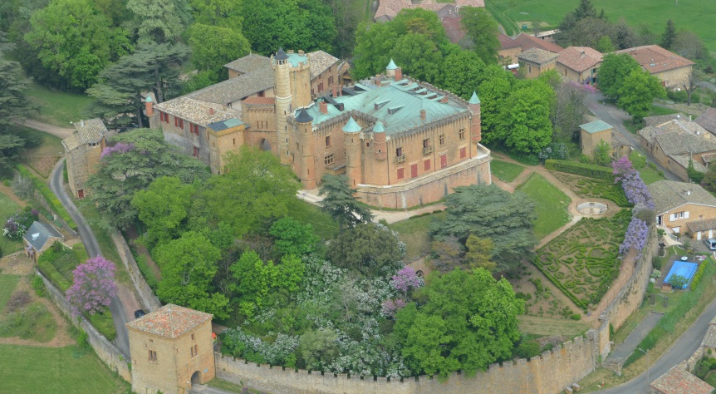
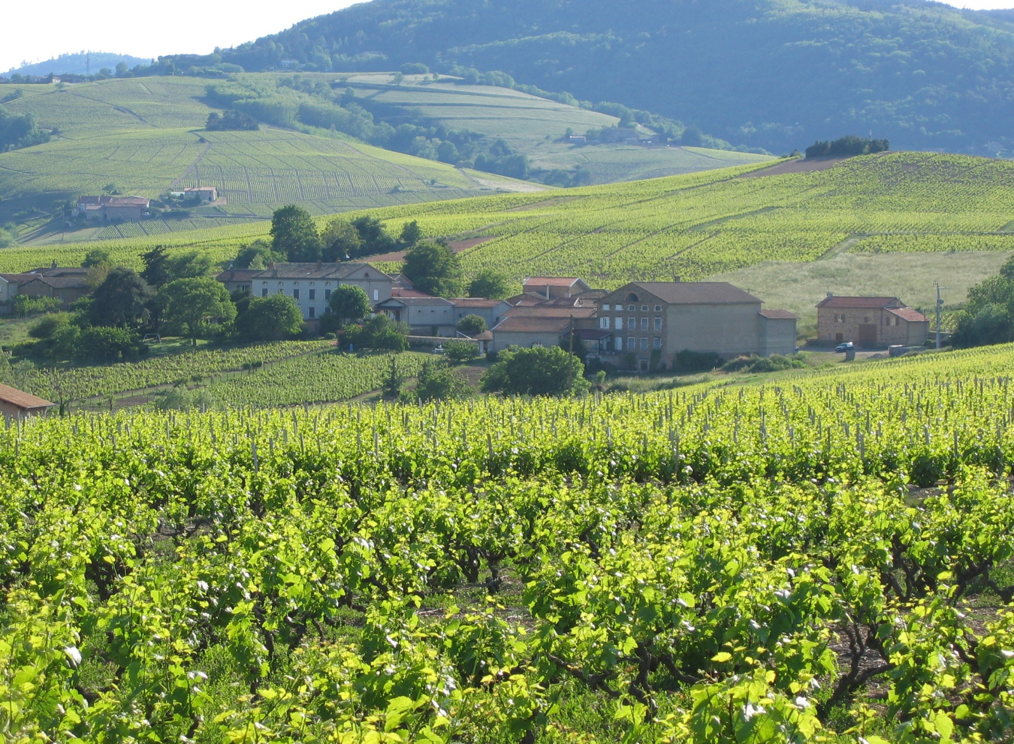
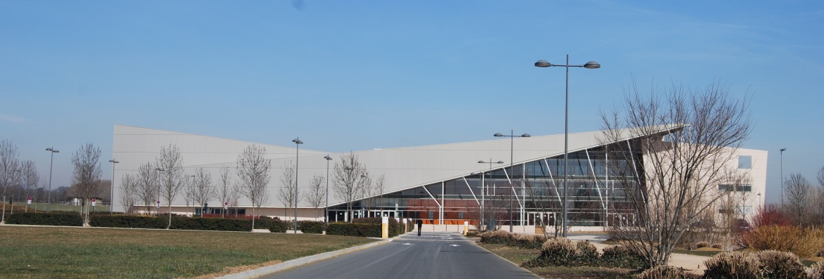
Le territoire :
Un terrain d’expérimentation et d’innovation
13 communes rurales et 5 communes péri-urbaines
3450 hectares de vignobles
3 labels pour le territoire

Slide 42
Les compétences et les équipements :
Des hommes et des moyens à vos côtés au quotidien
Politique de la ville et cohésion sociale
Équipements sportifs
Âge de la vie
Développement économique
Eau et assainissement
Environnement, cadre de vie et déchets ménagers
Développement culturel
Aménagement de l’espace
X

Slide 43
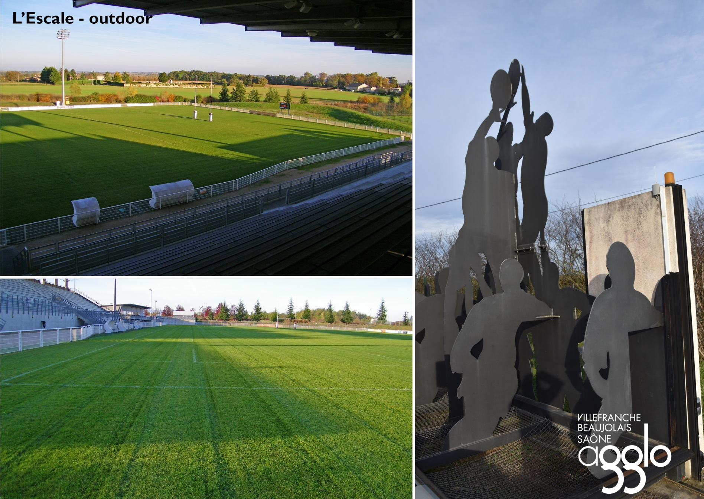
Les compétences et les équipements :
Des hommes et des moyens à vos côtés au quotidien

Slide 44
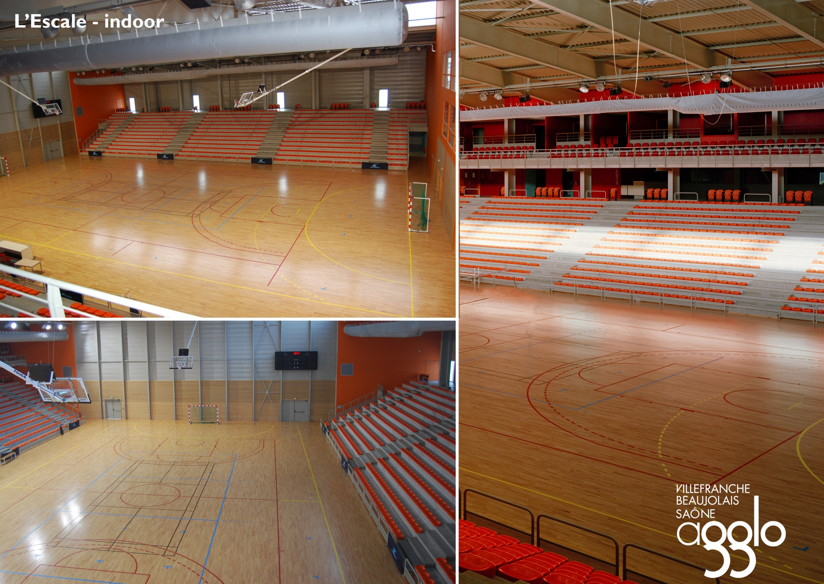
Les compétences et les équipements :
Des hommes et des moyens à vos côtés au quotidien

Slide 45
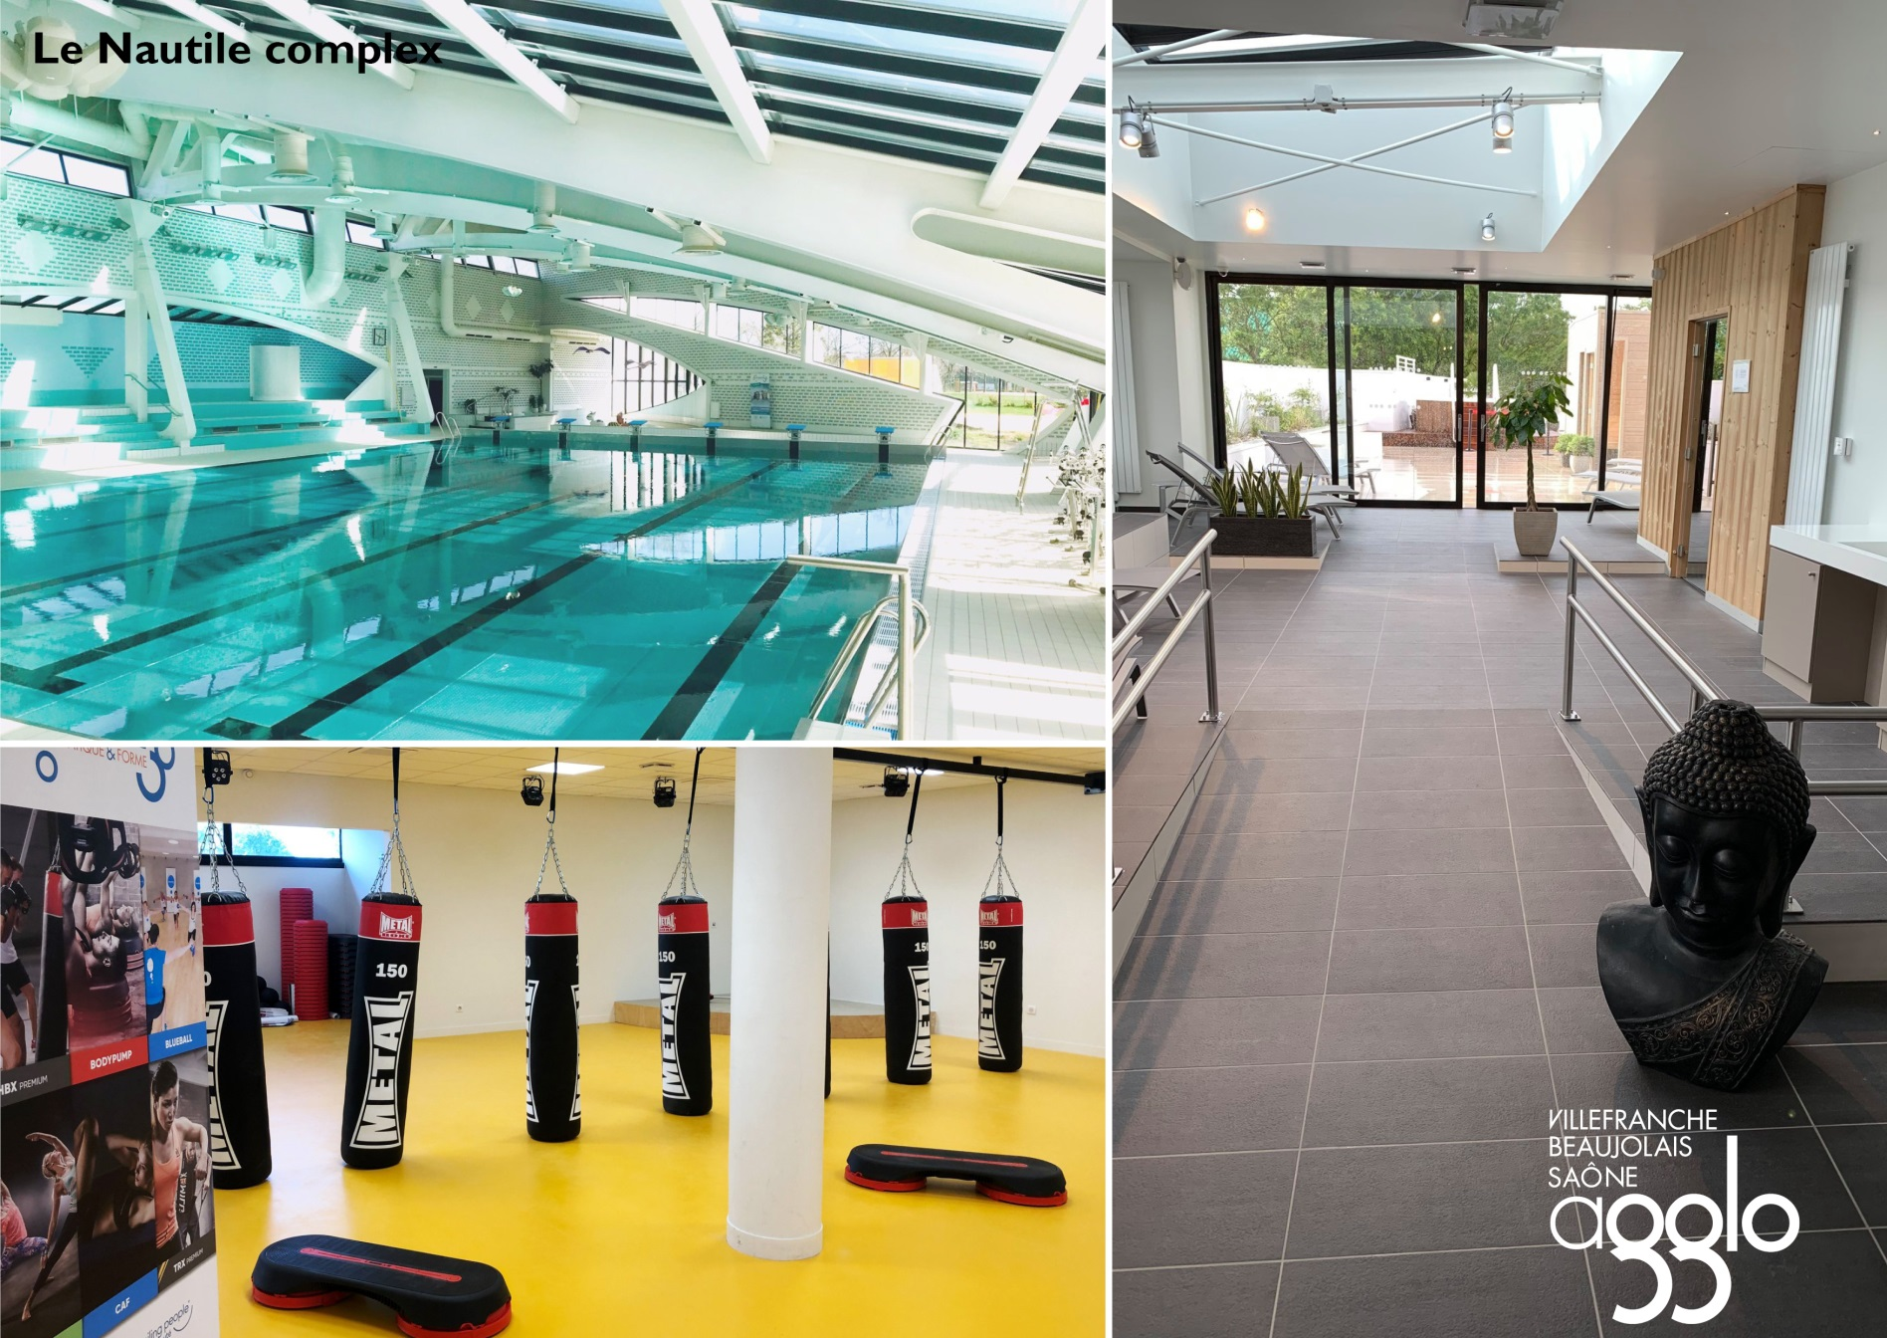
Les compétences et les équipements :
Des hommes et des moyens à vos côtés au quotidien

Slide 46
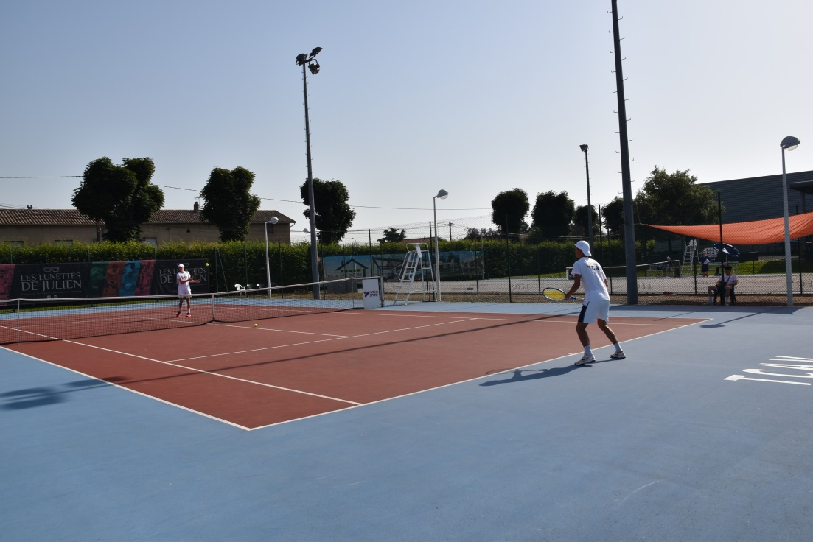
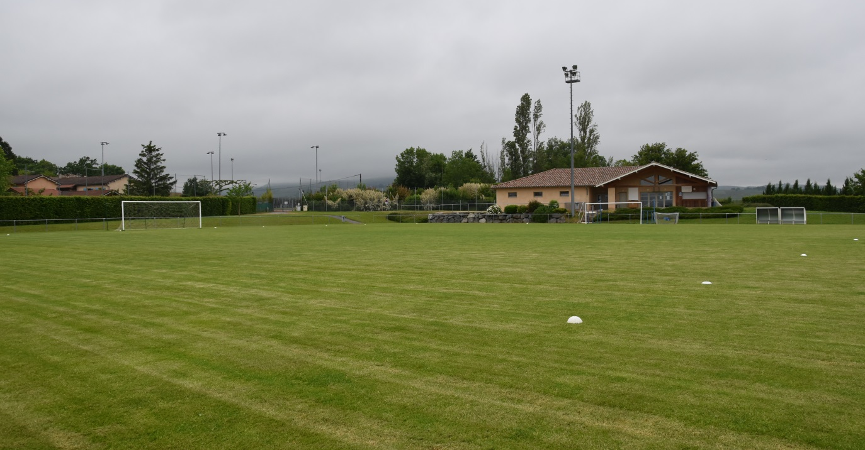
Les compétences et les équipements :
Des hommes et des moyens à vos côtés au quotidien
Complexe de tennis de Villefranche
Complexe de foot de Denicé

Slide 47
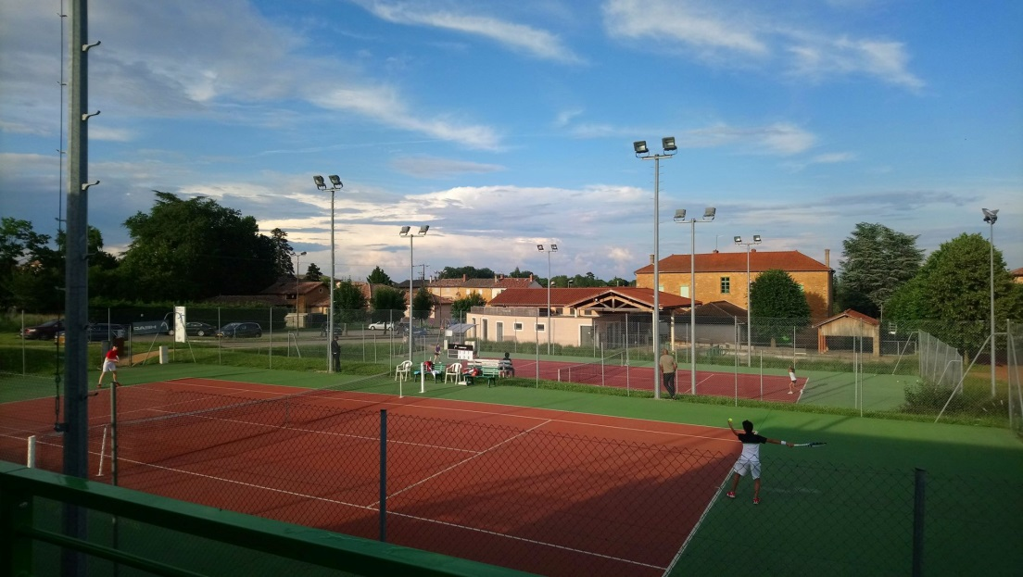
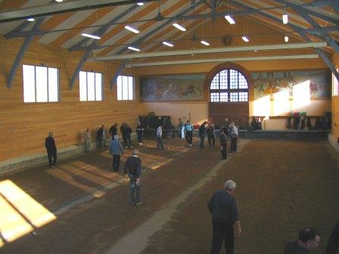
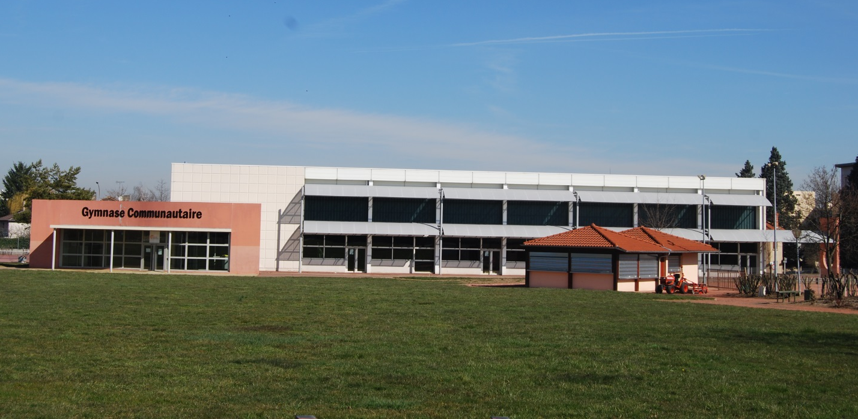
Les compétences et les équipements :
Des hommes et des moyens à vos côtés au quotidien
Boulodrome Clos de Milly de Saint- Etienne-des-Oullières
Complexe de tennis de Lacenas
Gymnase communautaire de Limas

Slide 48
Le Label Terre de Jeux 2024
Créer du lien par le sport en favorisant le sport pour Tous
La Communauté d’Agglomération labellisée parmi les 500 premières communes
L’Escale : centre de préparation des Jeux Paris 2024
2 actions phares en 2022 : la Semaine Olympique et Paralympique et la journée olympique

Slide 49
La Semaine Olympique
et Paralympique 2022
X

Slide 50
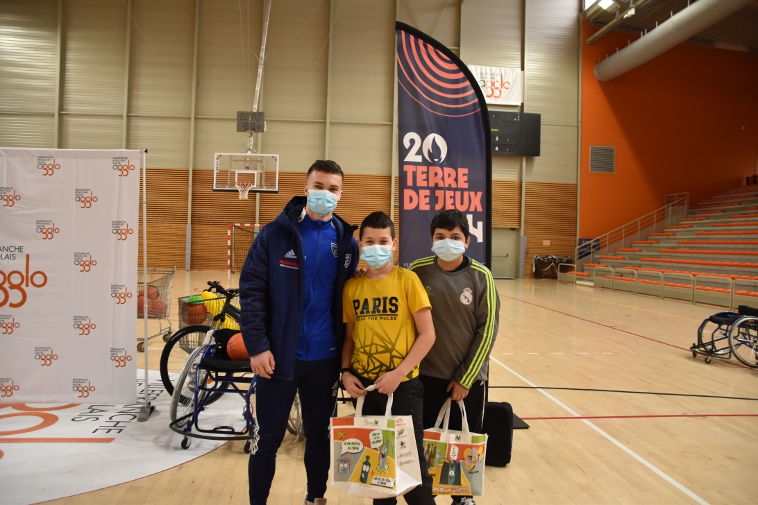
La Semaine Olympique et Paralympique 2022
Un projet simple et mobilisateur
Activités construites et animées par les professeurs d’EPS
Création d’un étendard par chaque collège
Matériels mis à disposition
Animation musicale
Récompenses
pour les élèves
Communication

Slide 51
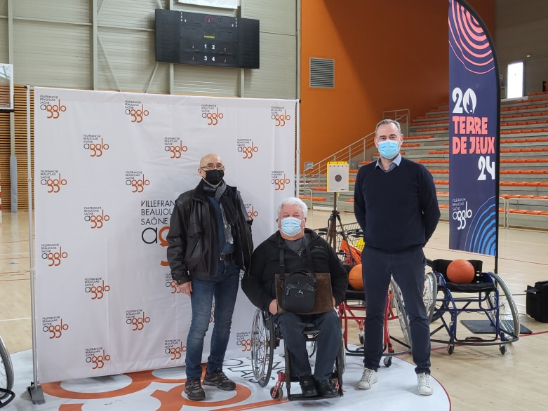
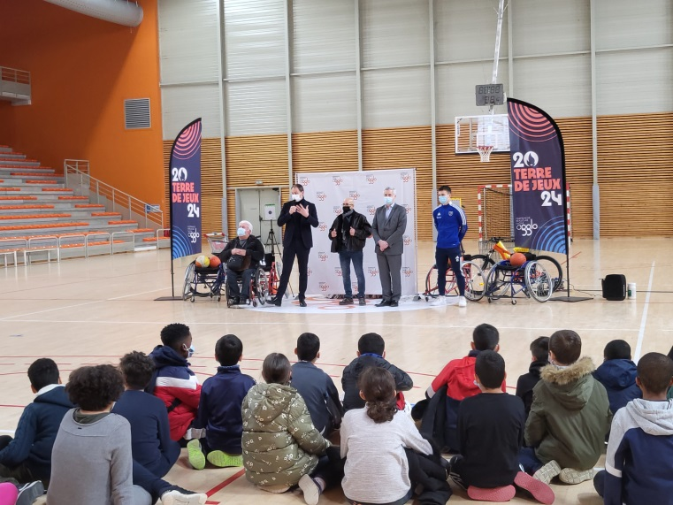
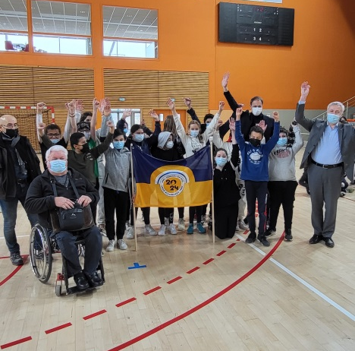
Un projet partagé
Créer du lien par le sport en favorisant le sport pour Tous
Des partenaires :
Communauté d’Agglomération Villefranche Beaujolais Saône
Education Nationale
Comité Départemental du Rhône
Métropôle Lyon Handisport
Comité Régional Olympique et Sportif
FCVB

Slide 52
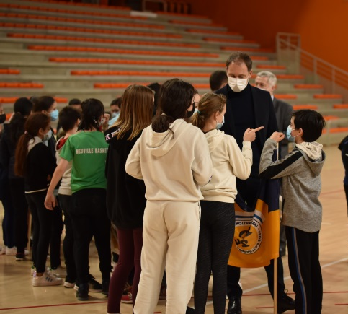
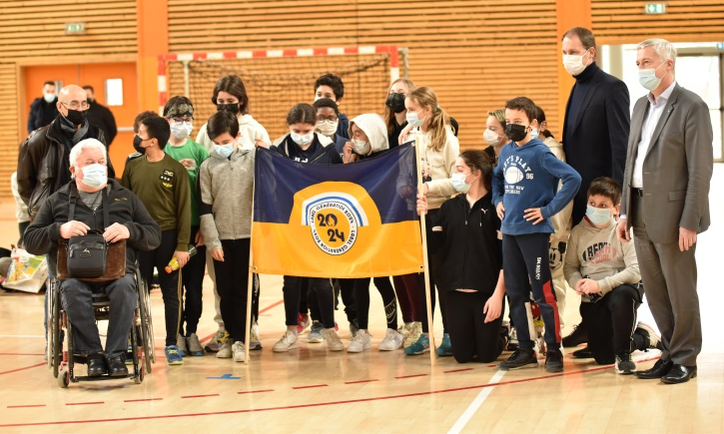
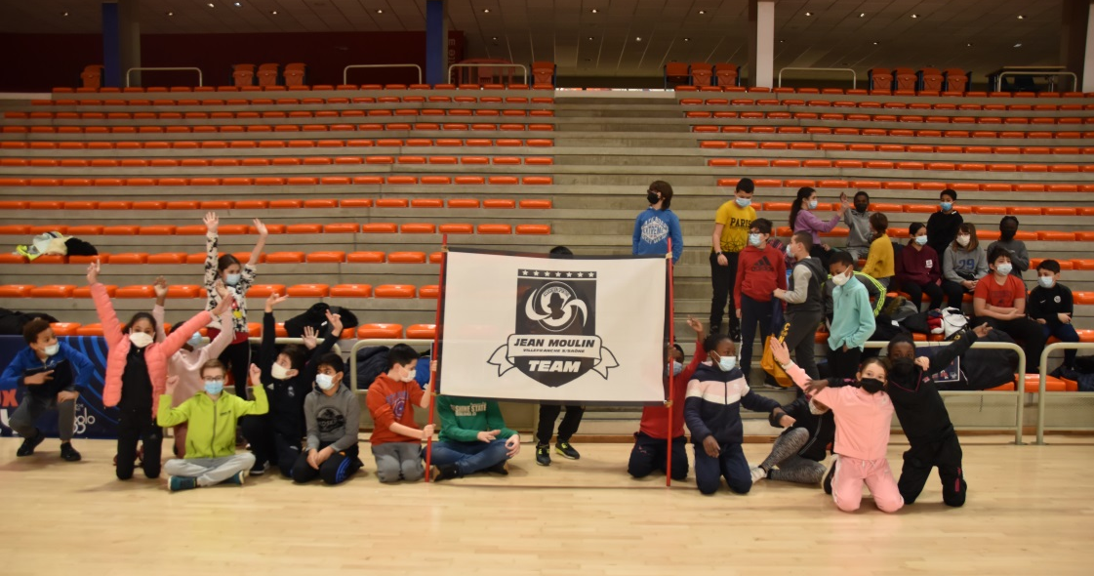
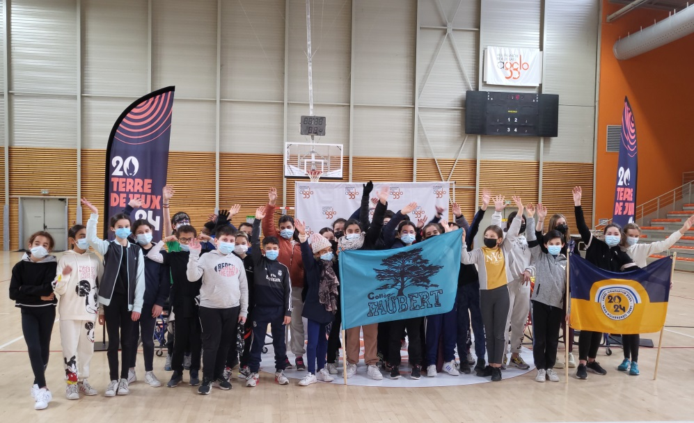
Un projet partagé
Créer du lien par le sport en favorisant le sport pour Tous
200 élèves de 6ème : collège Jean Moulin et collège Faubert

Slide 53
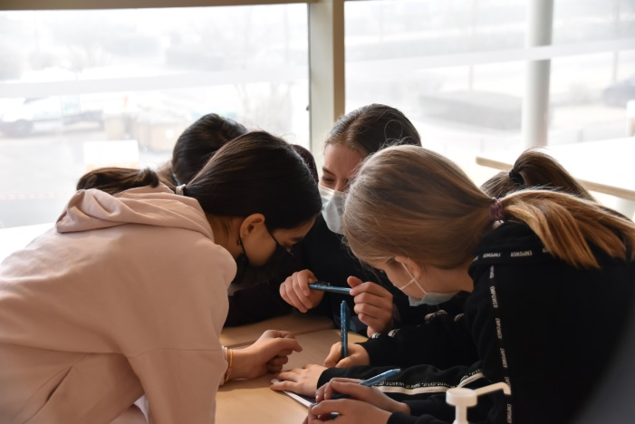
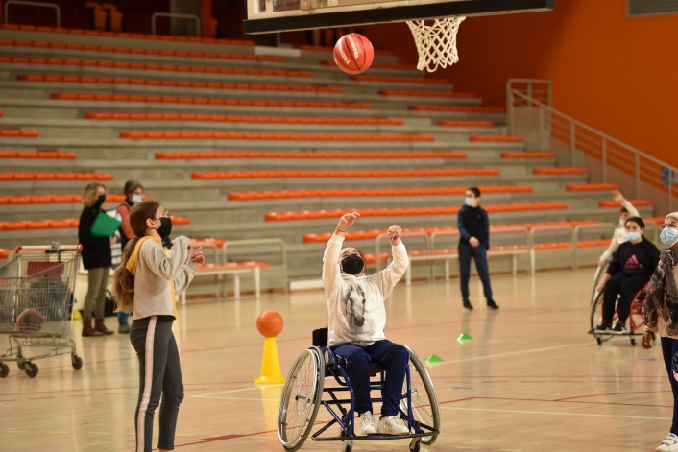
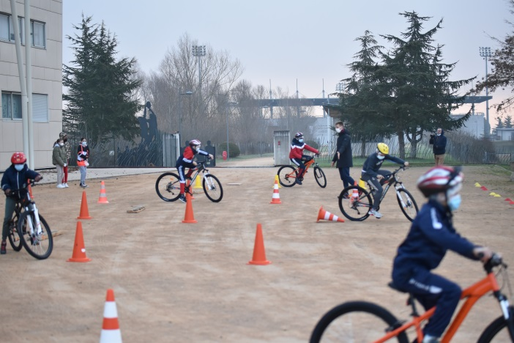
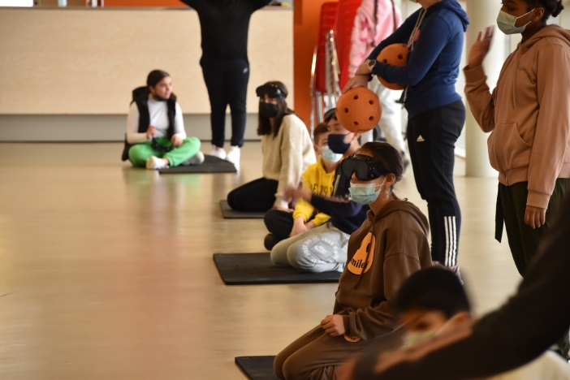
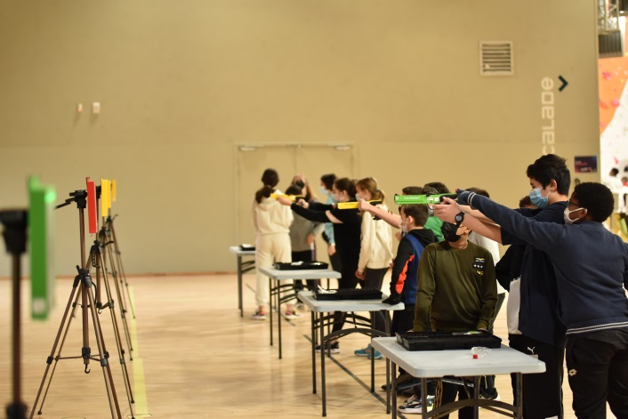
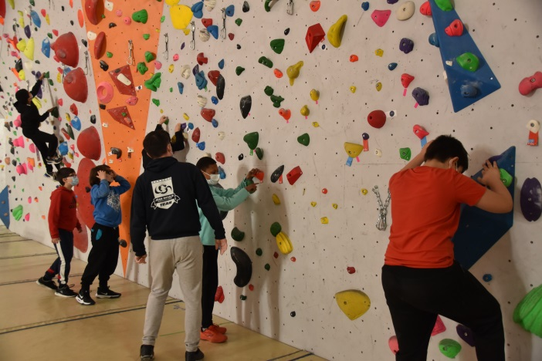
Un projet partagé
Créer du lien par le sport en favorisant le sport pour Tous
6 activités proposées
QUIZ
BASKET FAUTEUIL
VTT
GOALBALL
BIATHLON
ESCALADE

Slide 54
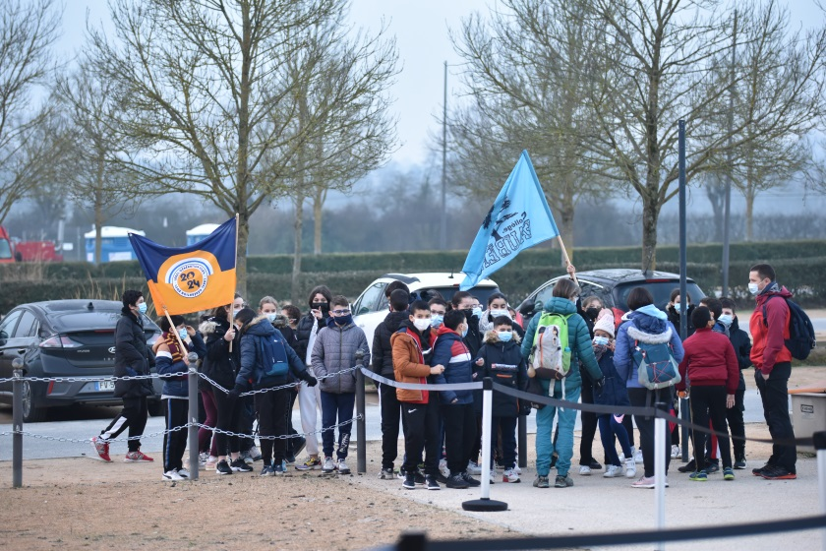
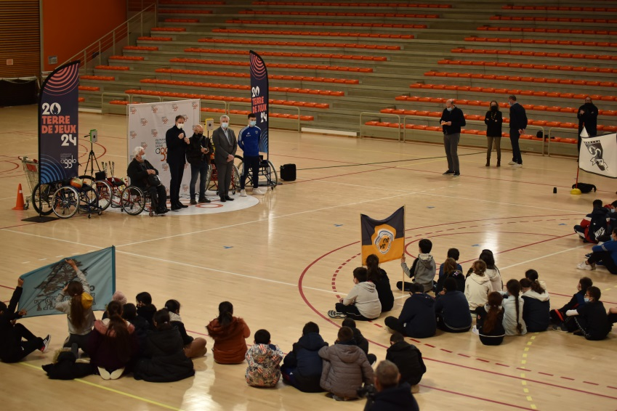
Un projet partagé
Créer du lien par le sport en favorisant le sport pour Tous
Les temps forts de la semaine
ARRIVÉE AVEC LES ÉTENDARDS EN MUSIQUE
LANCEMENT DE LA SOP
LE LUNDI MATIN

Slide 55
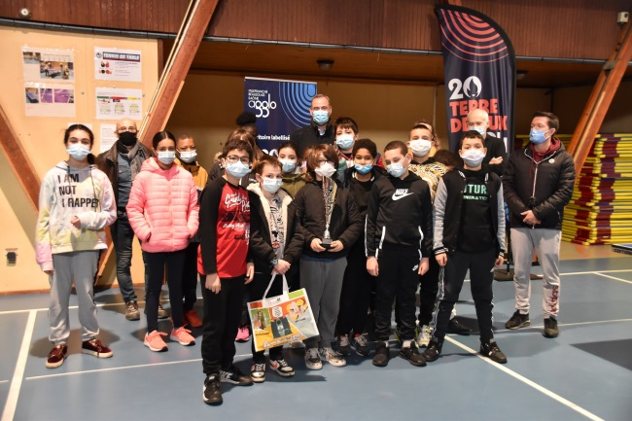
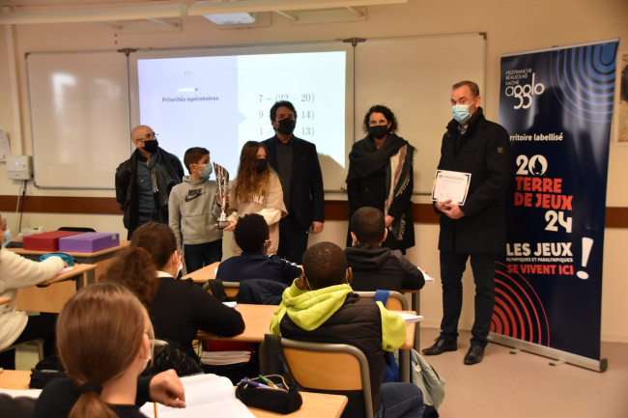
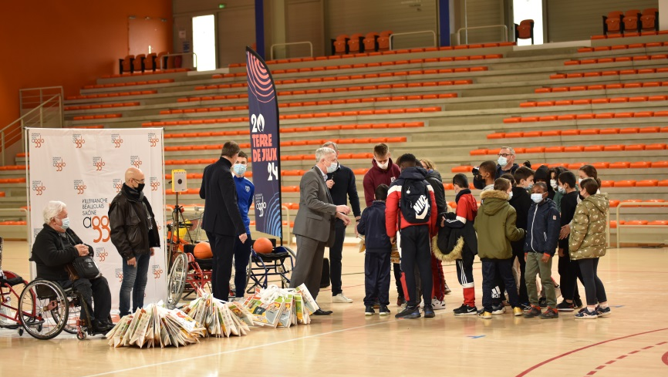
Un projet partagé
Créer du lien par le sport en favorisant le sport pour Tous
Les temps forts de la semaine
REMISE DES CHALLENGES
À LA MEILLEURE CLASSE DE CHAQUE ÉTABLISSEMENT
REMISE DES RÉCOMPENSES EN MUSIQUE
https://www.facebook.com/watch/?v=935685817079463

Slide 56
Les facteurs de la réussite
Une volonté politique
Un projet co-construit avec les acteurs
La participation active des équipes de collèges et lycées
L’identification en interne de services support et leur mobilisation
Un service communication réactif
Budget
2 500 €

Slide 57
Les prochaines étapes
JUIN 2022 : la journée Olympique et Paralympique
1ère réunion avec les associations : 7 avril
Des objectifs :
promouvoir la pratique du sport sur le territoire
découvrir des disciplines olympiques et paralympiques
Changer le regard sur le handicap physique et mental
éveiller les jeunes à l’engagement bénévole et citoyen
Organiser chaque année la SOP et la journée olympique jusqu’en 2024
Amplifier progressivement les évènements: toucher un maximum d’habitants et mobiliser autour du sport et des JO 2024
SPORT SANTÉ
SPORT COMPÉTITION
SPORT INCLUSION
SPORT CIVILITÉ

Slide 58
5. Moment d’échange

Slide 59
5. Moment d’échange
Foire aux questions

Slide 60
1. Présentation du Label « Terre de Jeux 2024 »
Christian LEVARLET
Président du CROS AURA

Slide 61
MERCI A VOUS TOUS
POUR VOTRE
PARTICIPATION !
UNE QUESTION ?
reseau.aura@franceolympique.com

